Slide 1

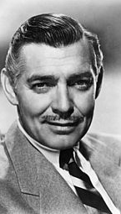
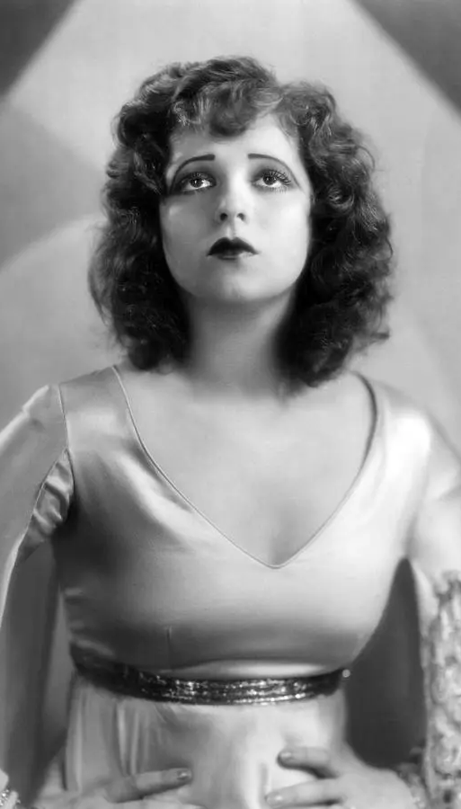
PADRÕES DE BELEZA E MODA
DÉCADAS DE 1920 E 1930

Slide 2
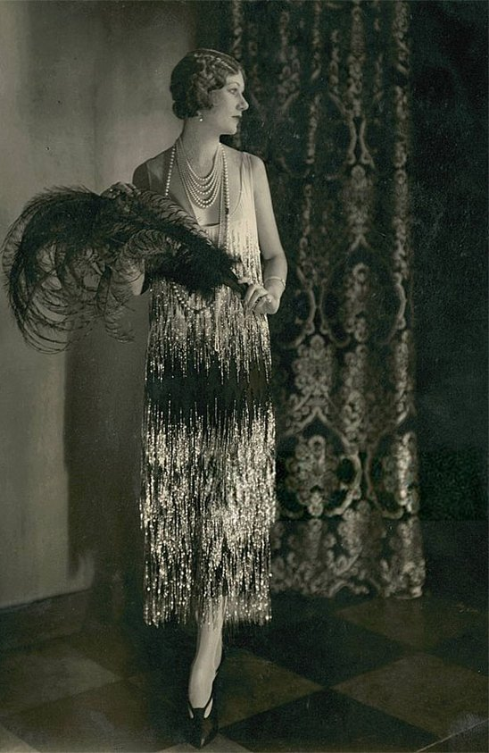
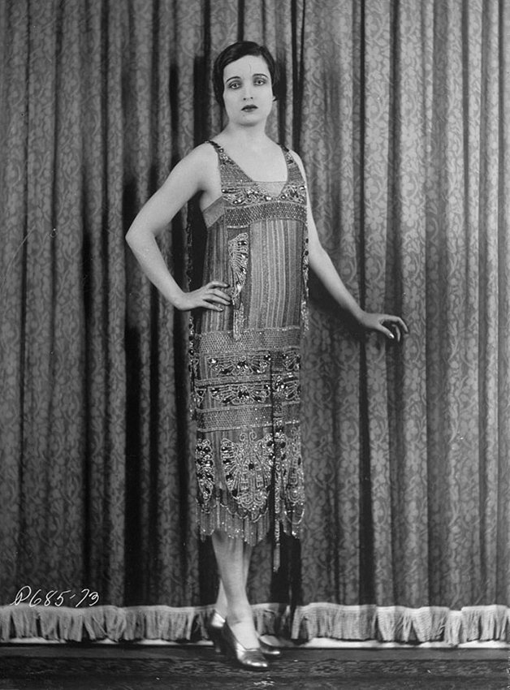
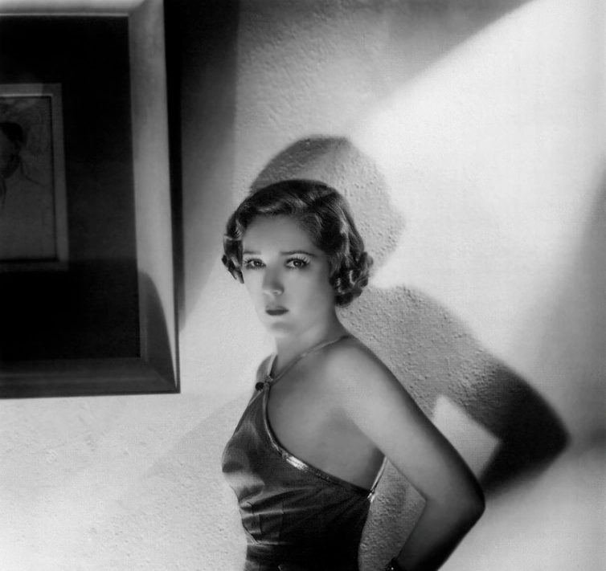
DÉCADA DE 1920

Slide 3
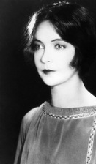
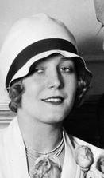
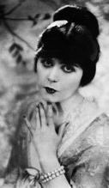

Slide 4
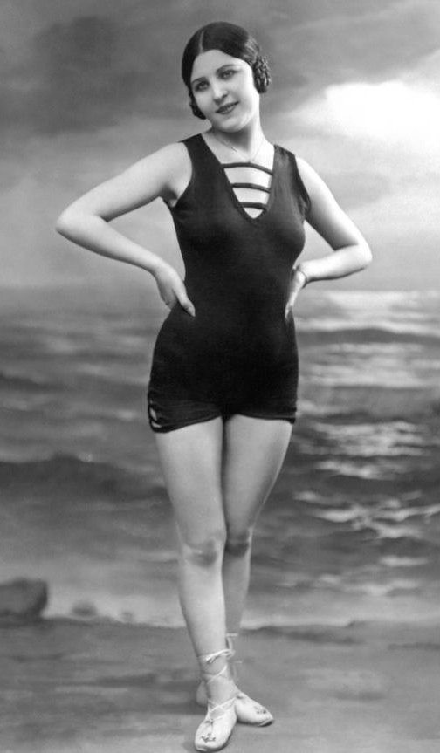
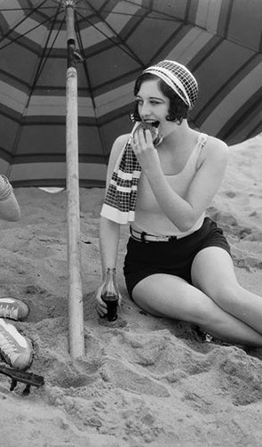
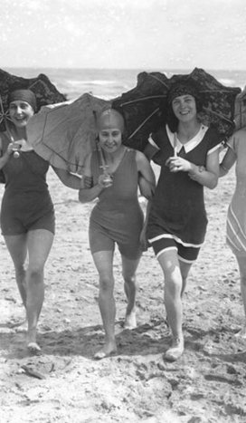

Slide 5
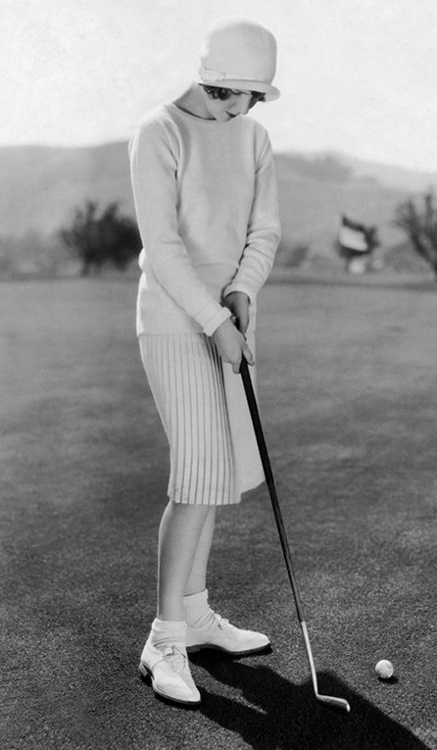
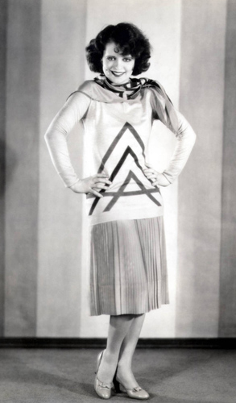
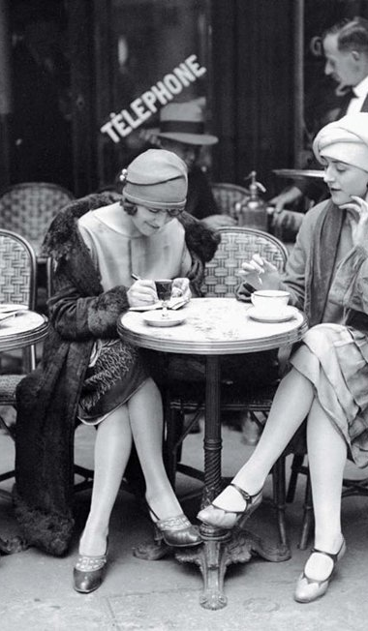

Slide 6
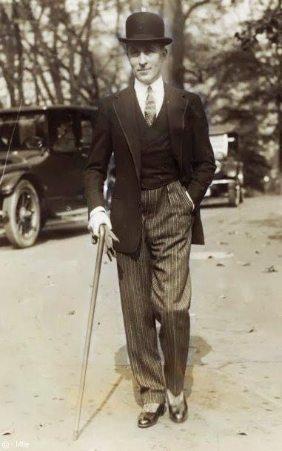
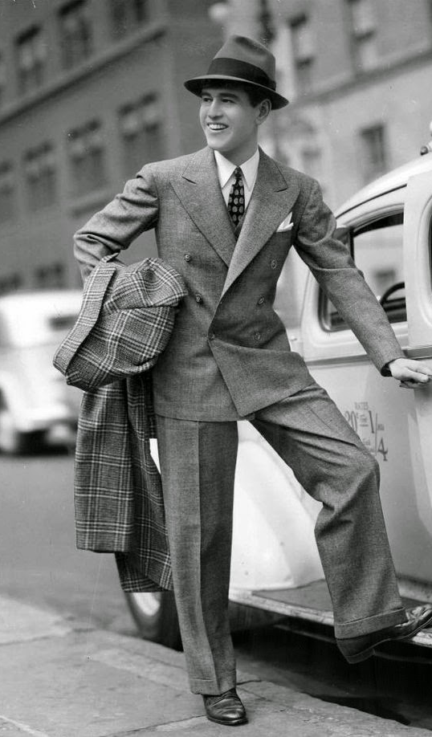
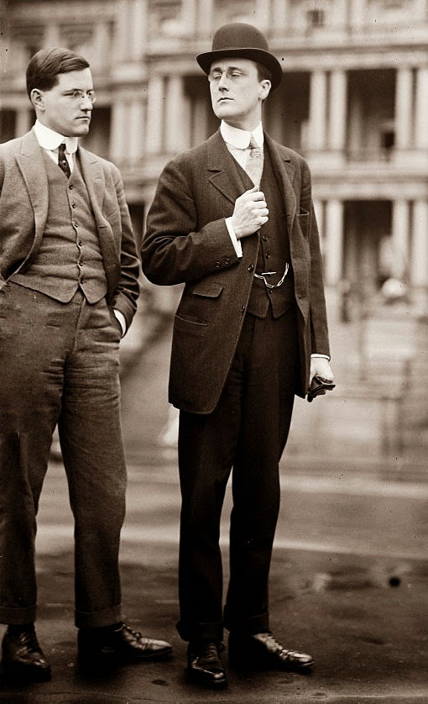

Slide 7
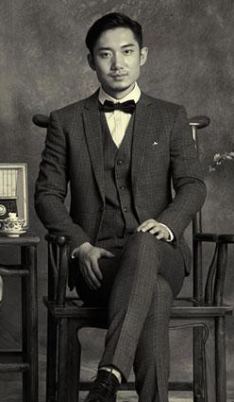
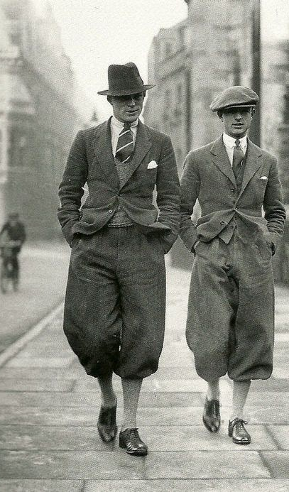
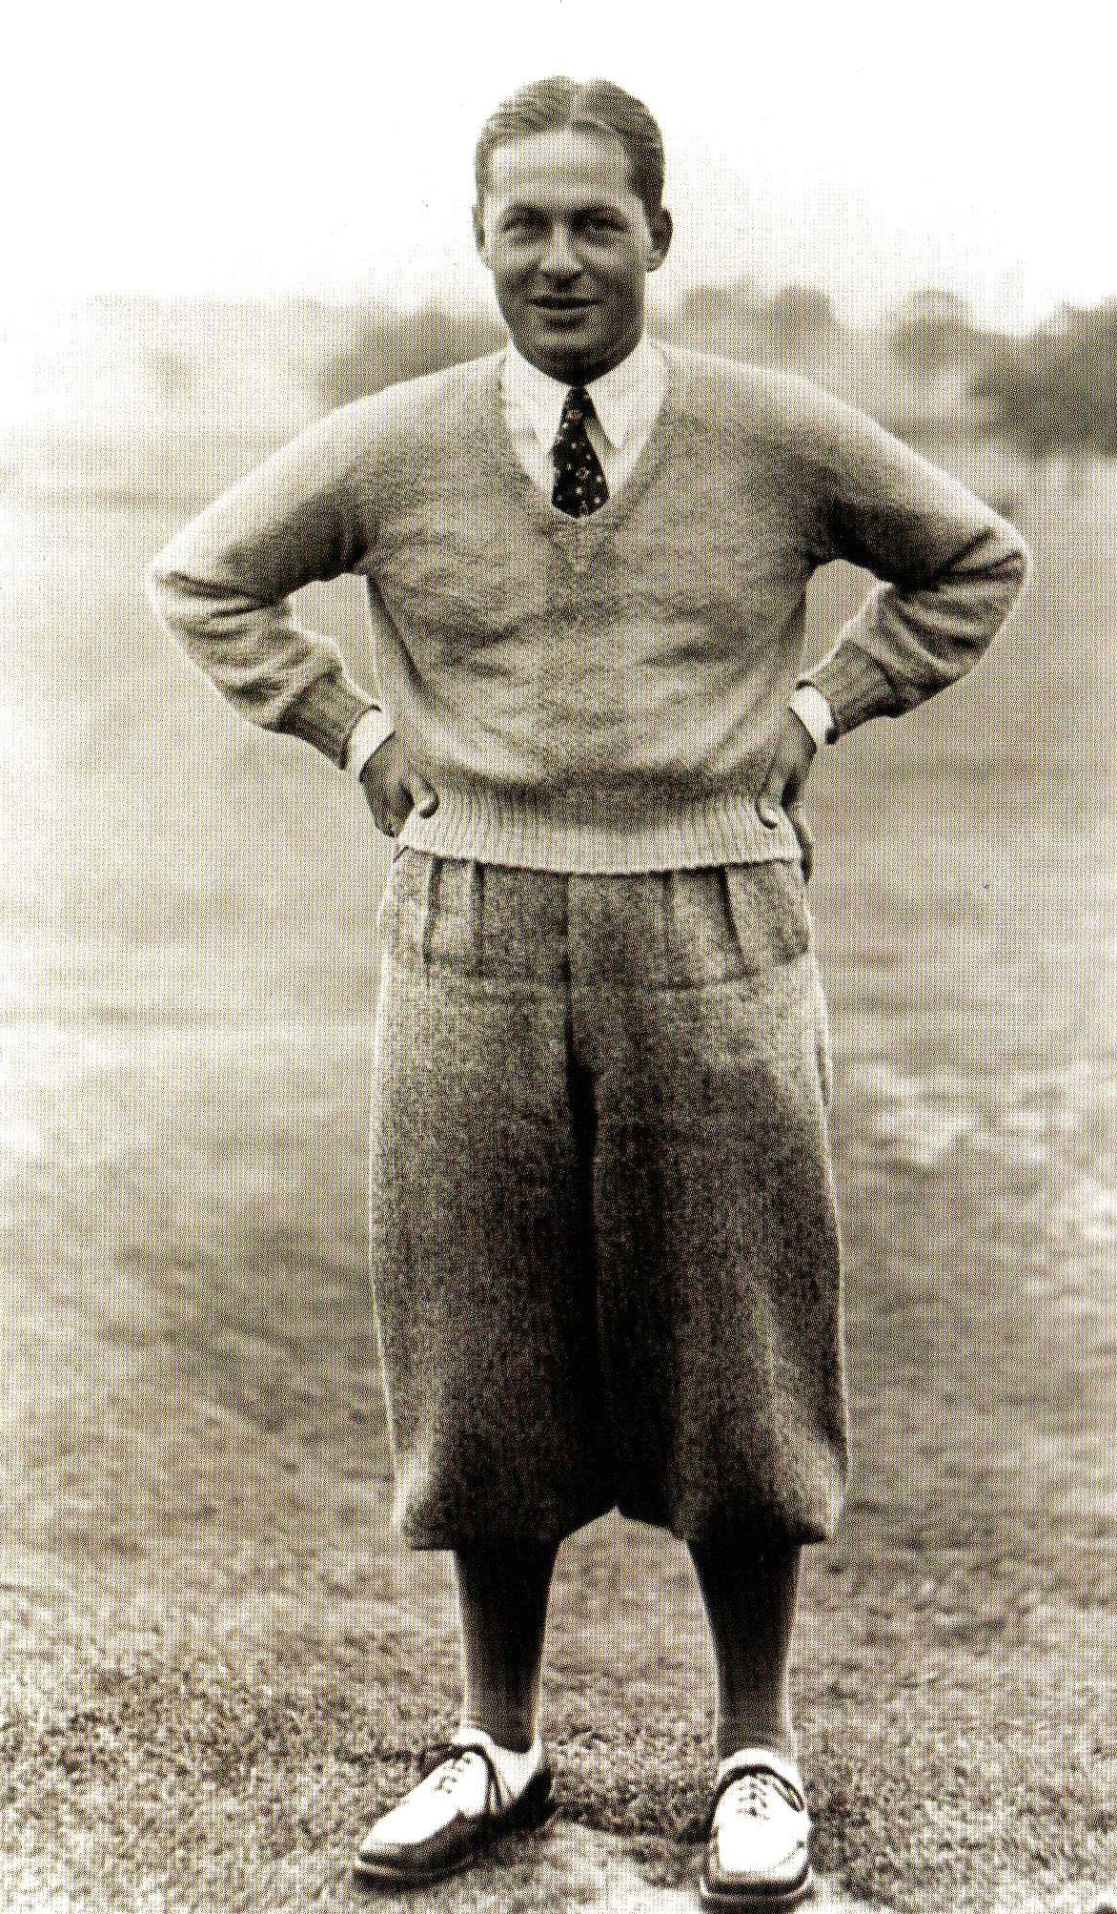

Slide 8
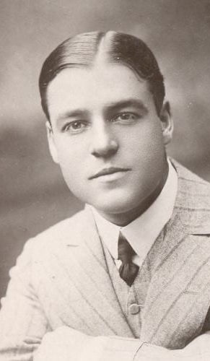
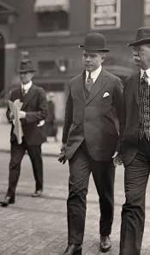
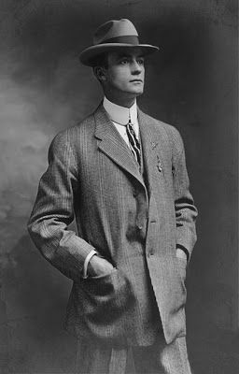

Slide 9
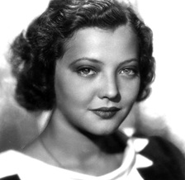
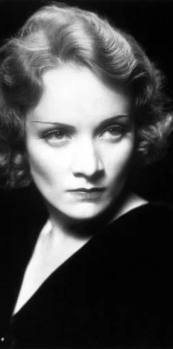
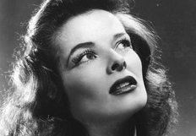
DÉCADA DE 1930

Slide 10
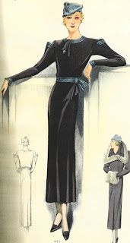
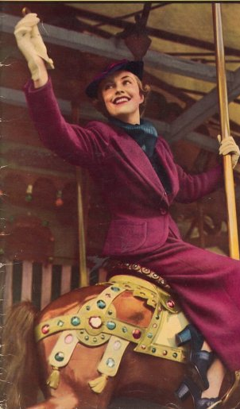
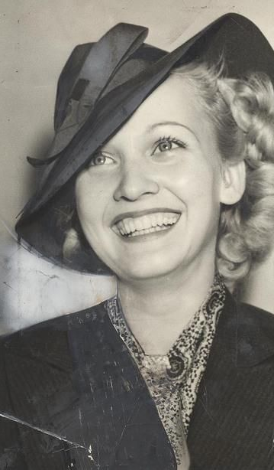

Slide 11
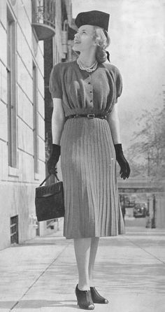
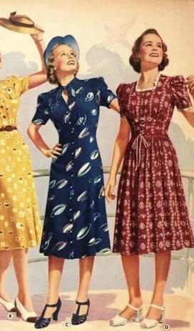
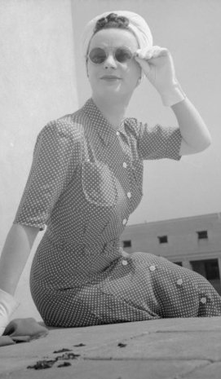

Slide 12
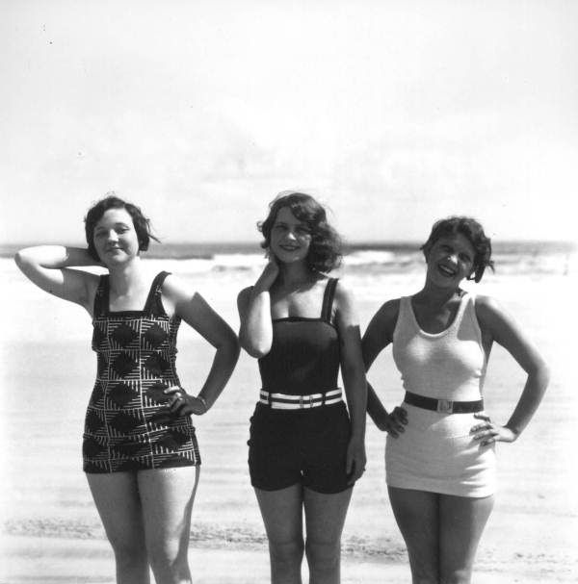
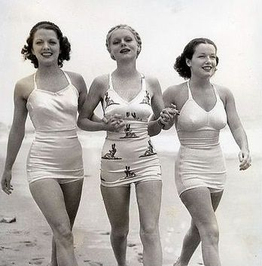

Slide 13
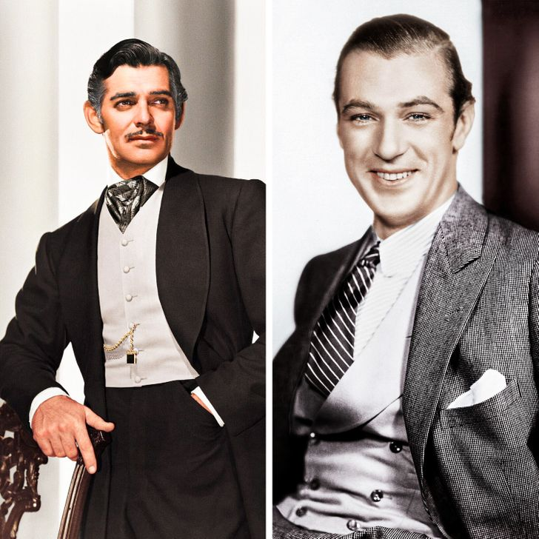
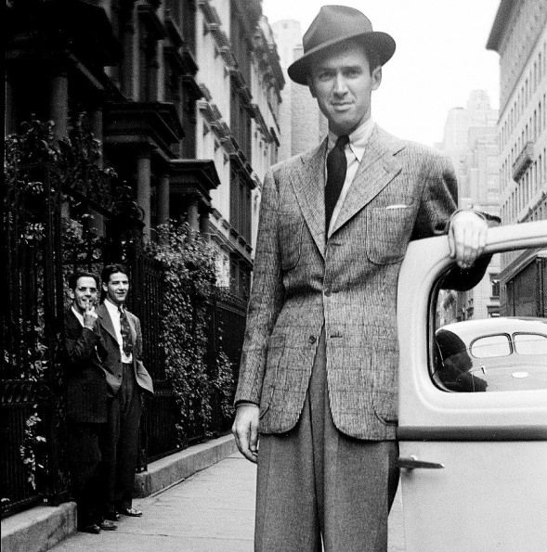

Slide 14
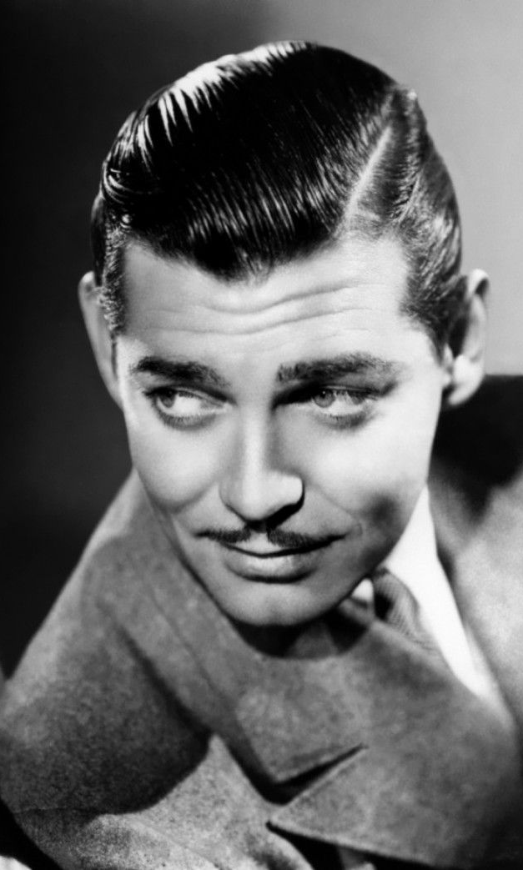
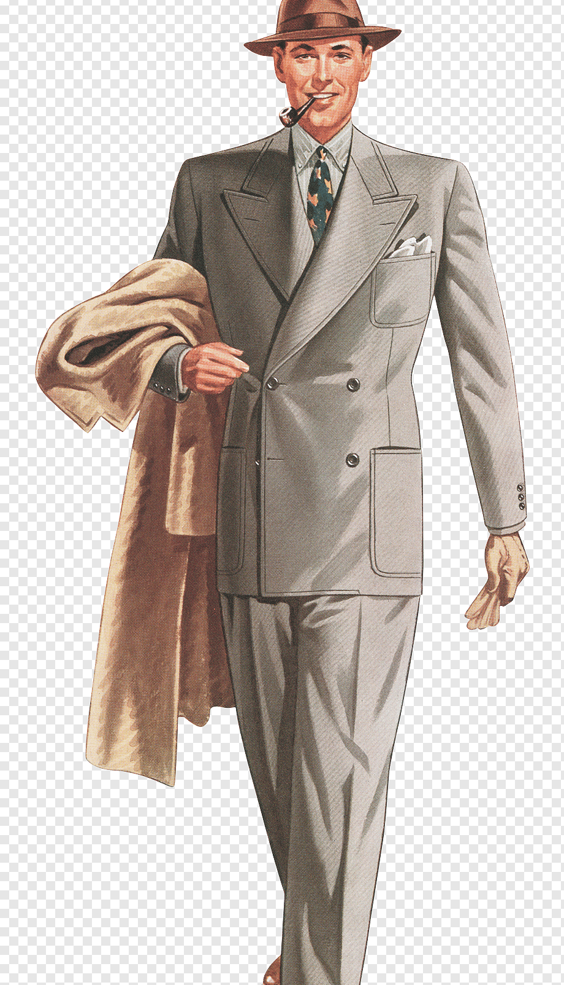
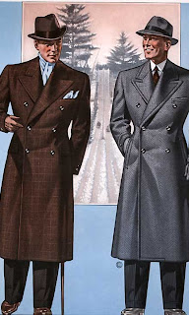

Slide 15
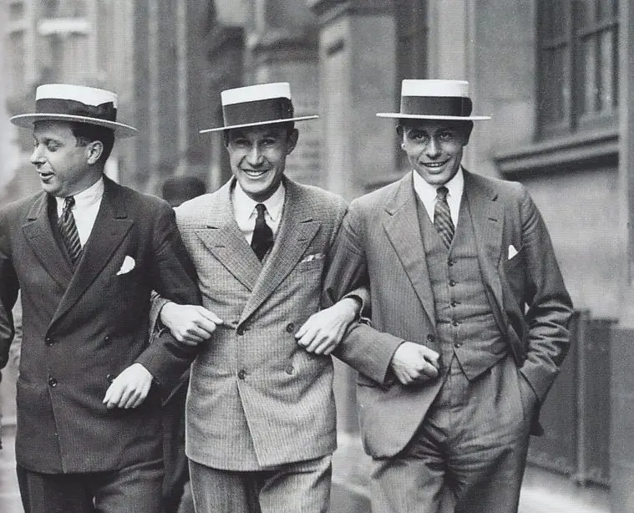
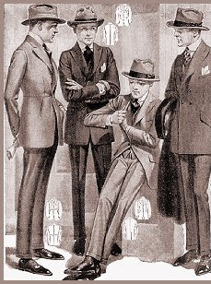

Slide 16
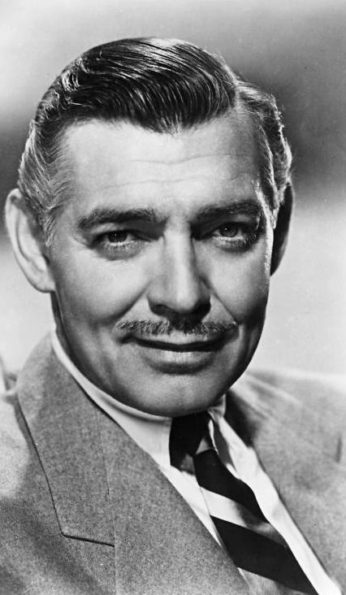
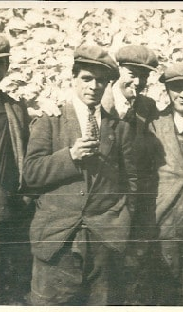
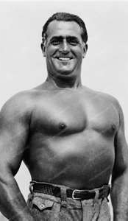

Slide 17
REFERÊNCIAS BIBLIOGRÁFICAS
1920s Beauty Standards and Coping Mechanisms | by Women in Literature 230 | Medium
Here's What 1920s Beauty Standards For Men & Women Looked Like (ranker.com)
.História da Moda.: A Moda e o Tempo: Os anos 1920 (modahistorica.blogspot.com)
A moda dos anos 1920 quebrou tudo e lançou tendências que imperam até hoje | Hypeness inovação e criatividade para todos
De 1920 a 1930 - Catwalk Yourself
BEAUTY IDEAL OVER THE DECADES part 11: THE 20's - IDEALIST STYLE
Cutedrop » A beleza dos anos 20
.História da Moda.: Anos 30: Crise e Glamour (modahistorica.blogspot.com)
A moda dos anos 30 - Sofisticação, crise e elegância (mensagenscomamor.com)
BEAUTY IDEAL OVER THE DECADES part 10: THE 30's - IDEALIST STYLE
Como o ideal de beleza masculina mudou nos últimos 120 anos (incrivel.club)
Silhueta 'mais desejada pelas americanas', segundo a revista Time, era uma resposta mais 'feminina' ao padrão atlético estabelecido nos anos 20 (gazetadopovo.com.br)

Slide 18
RESPONSÁVEIS PELO TRABALHO:
BEATRIZ VITÓRIA DA SILVA
BERNARDO PEREIRA RODRIGUES
GABRIEL DE SOUZA SANTOS
MARY ANNE PIOVEZAN DE ALMEIDA
RAFAEL NEVES NASCIMENTO
CRÉDITOS FINAIS
1° DESENVOLVIMENTO DE SISTEMAS

